Slide 1
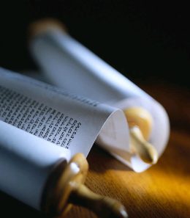
Ezra-Nehemia
dr. Raymond R. Hausoul

Slide 2
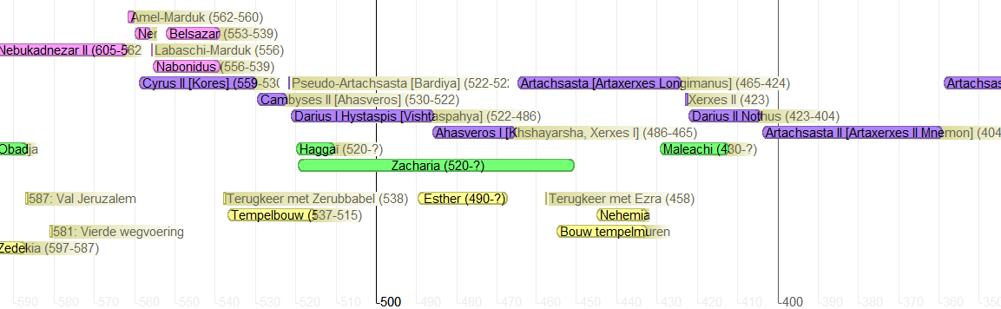
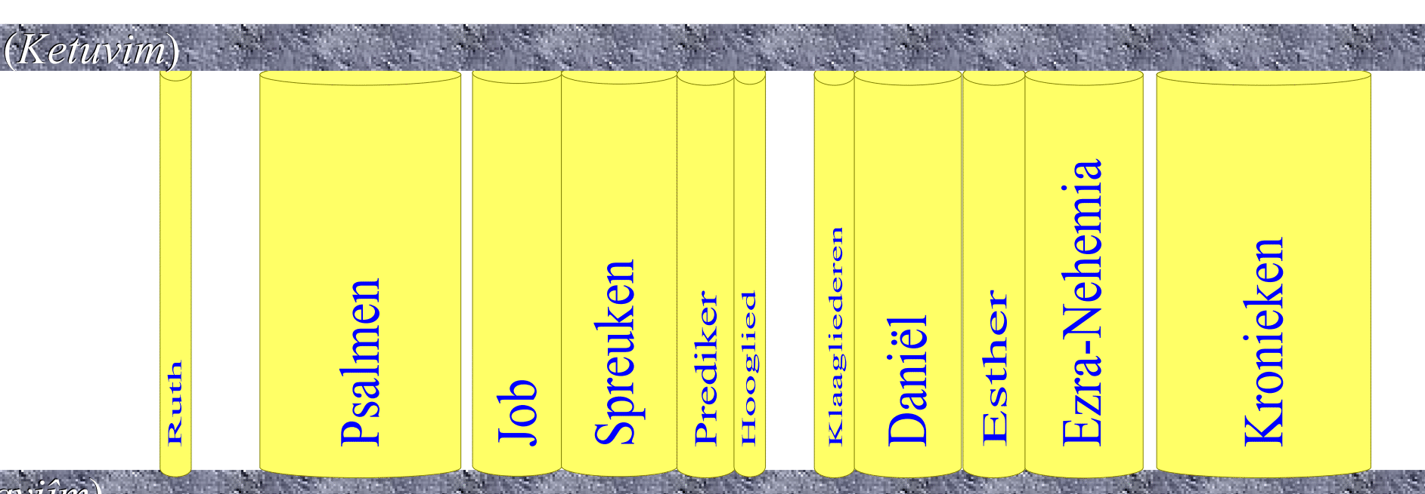
Vergeten verbinding: Ezra-Nehemia

Slide 3
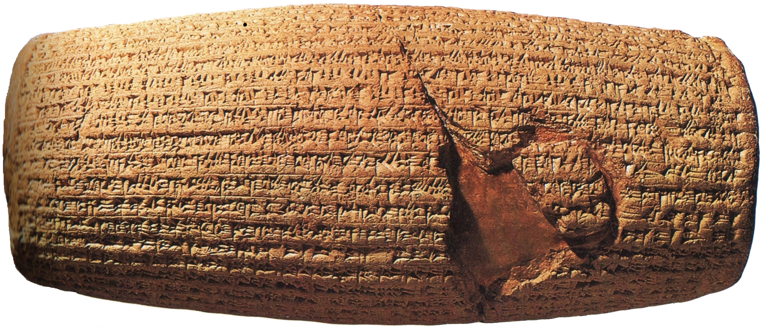
Brieven in Ezra
Teispes (675-640)
Cambyses I (600-559)
Cyrus II, de Grote (559-530, Ezr.1-6)
Cambyses II (530-522)
Bardiya/Smerdis (522)
Cyrus I (640-600)
Arairamnes (640-615)
Arsames (615)
Darius Hystaspes (522-486)
Darius I, de Grote (522-486, Ezr. 4-6)
Xerxes I (486-465, Est.)
Artaxerxes I, Longimanus (465-424, Ezr. 7; Neh.2)
Darius II, Nothus (424-404, Neh.12)
Cyrus: Terugkeerbevel (1:2-4)
Landvoogd Rechum aan Artaxerxes (4:7-16)
4:7: Smerdis / Artaxarxes
Artaxerxes aan Rechum (4:17-22)
Stadhouder Tattenai aan Darius Hystaspis (5:7-17)
Cyrus: Terugkeerbevel (6:3-5)
Darius Hystaspis aan Tattenai (6:6-12)
Artaxerxes I: Terugkeer Ezra (7:12-26)

Slide 4
Herstel van de tempel (1-2)
Tempelbouw (3-6)
Ezra (7-10)
Herstel van de muren (1-7)
Murenbouw (3)
Terugkeer van het volk (7)
Ezra en Nehemia (8-13)
Vernieuwing (13)
Bevel van Cyrus (1)
Terugkeer van het volk (2)
Terugkeer (7-8)
Gebed van Nehemia (1-2)
Verbondsvernieuwing (8-12)
Terugkeerbevel (1:2-4)
Namenlijst (2:1-70)
Brief: Artaxerxes (7:12-26)
Lijst: gemengde huwelijken (10:18-44)
Buitenaf (4)
Verootmoediging (9)
Vernieuwing (10)
Namenlijst (7:7-72)
Tegenstand (4-6)
Lijst: bouwkundigen (3:1-32)
Binnenuit (5)
List van de vijand (6)
8: Verbond voorgesteld
9: Verootmoediging
10: Verbondsvernieuwing
Gevolgen voor het volk (11-12)
Lijst: stadbewoners (11:3-19)
Lijst: inwoners rondom stad (11:25-36)
Lijst: Hogepriesters (12:10-11)
Lijst: Priesters en Levieten (12:12-26)
Tempelinventaris (1:9-11)
Brieven: Rehum-Artaxerxes (4:7-22)
Brief: Tattenai-Darius (5:7-17)
Terugkeerbevel (6:3-5)
Brief: Darius-Tattenai (6:7-12)
Namenlijst (8:1-14)

